Slide 1
连云港市市场调查
2019.06.9 周日，张鹏飞

Slide 2
市调
意向片区：连云港市苍梧小学片区
调查日期：2019.06.10 周一

Slide 3
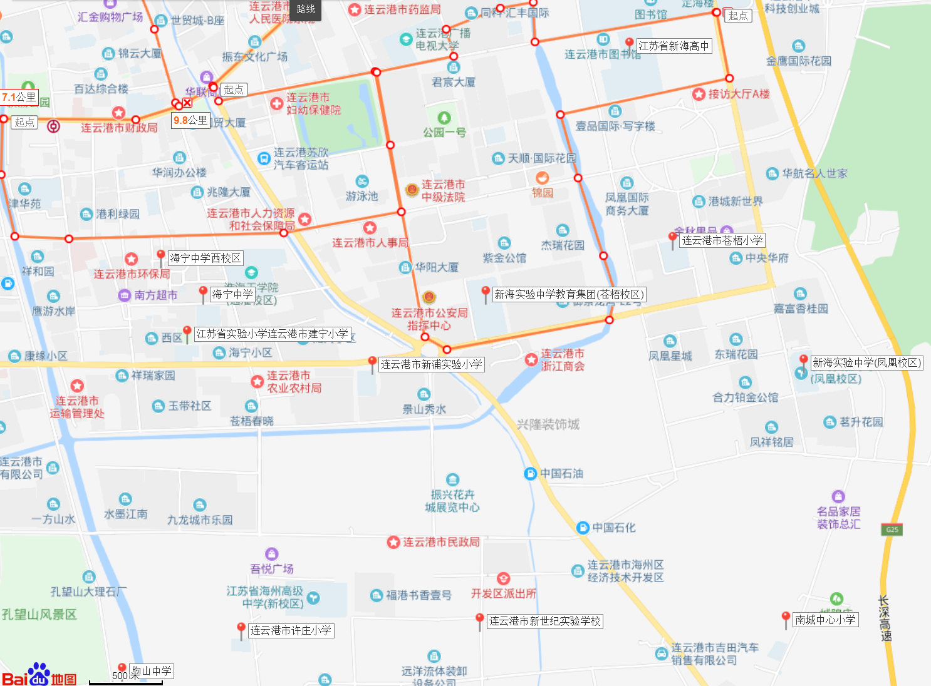
- 市调前网络调查
片区生源分布
连云港市校外培训机构设置标准
- 市调中工作计划
0610 周一
苍梧小学片区，调研 & 选址
0611 周二
海庆中学片区，调研&选址
海宁中学片区，调研&选址
- 市调后工作总结
Notes:
https://j.map.baidu.com/OZbl- 原图+所需校区标记

Slide 4
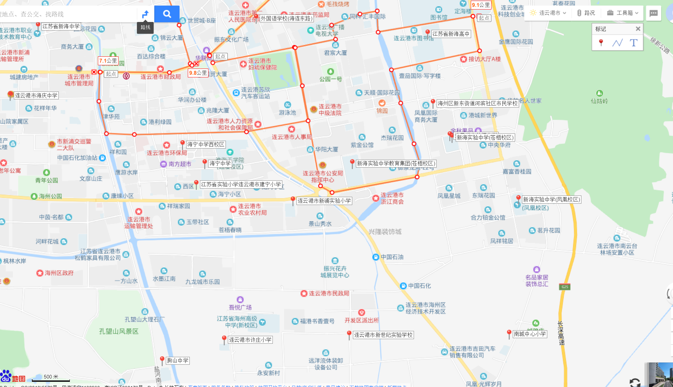
- 0610 周一
意向片区：苍梧小学
生源调查★★★☆☆
区域选址★★☆
Notes:
https://j.map.baidu.com/mavl-

Slide 5
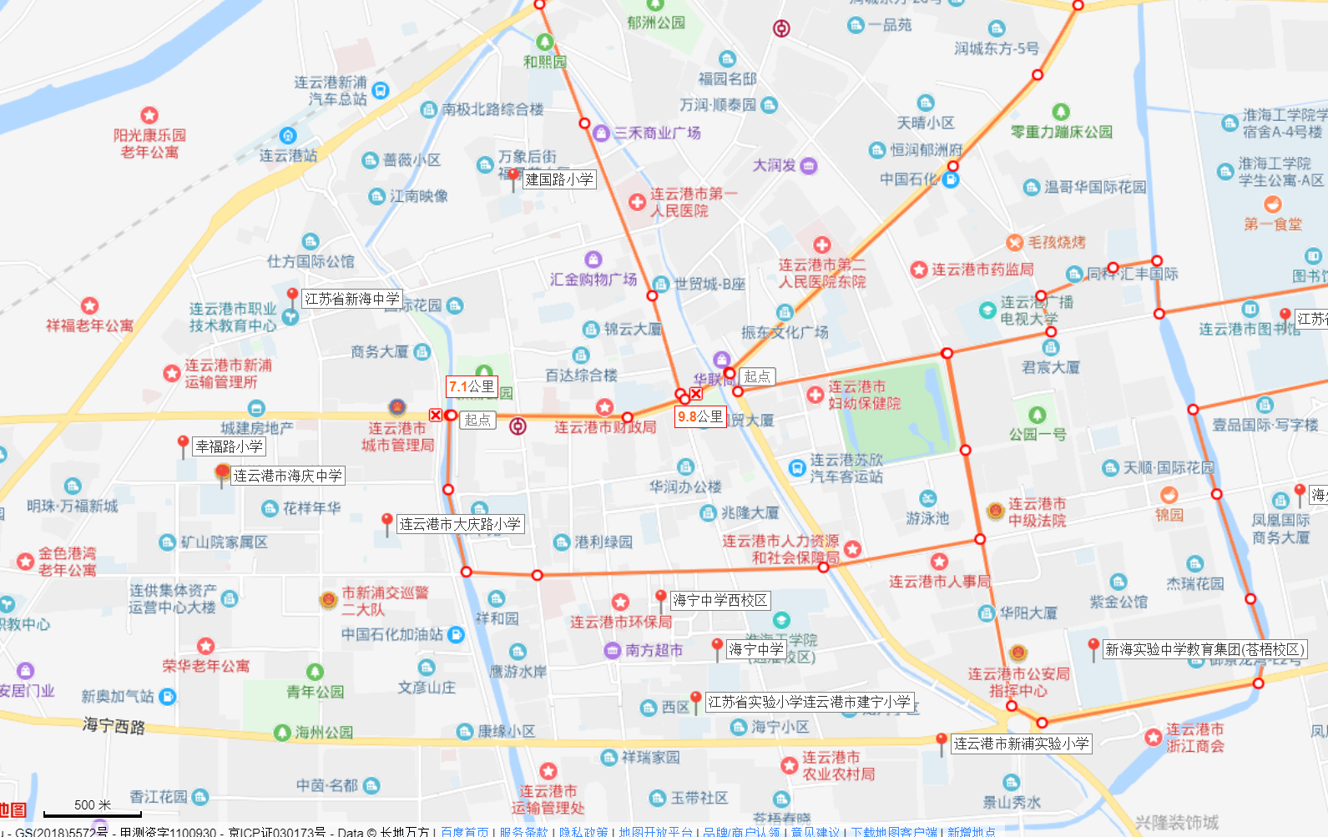
- 0611 周二
备选片区：西部片区
生源调查★★★★☆
区域选址★★★☆
Notes:
https://j.map.baidu.com/mavl-

Slide 6
 | 日期 | 时间 |  | 工作/片区实地调研 |  | 学校实地数据采集 |  |  | 区域分析 |  |  | 周边其他学校数据采集
 |  |  |  |  |  | 班级数量 | 总学生数量 |  | 区域密集程度 |  |  | 区域周边学校 |  | 参考链接
 | 意向片区：苍梧小学 |  |  |  |  |  |  |  |  |  |  |  |  | https://j.map.baidu.com/OZbl-
 | 2019/6/10 周一 | 下午 |  | 连云港市苍梧小学 |  | 每个班50人 * 9个班 * 6年级，下午5点放学 | 2700 |  | ★★★☆☆
 | 2019/6/10 周一 | 下午 |  | 新海实验中学(凤凰校区) |  | 小学 6个年级 初一 5个班 *42 初二 5个班 *42 初三 4个班 *42 | 1600 |  | ★★★☆☆
 | 选址记录：
 | 2019/6/10 周一 | 下午 |  | 出租：凤翔铭居 |  | 550平 二楼10间房、400平 适合做培训
 | 2019/6/10 周一 | 下午 |  | 转让：七彩阳光托管 |  | 100平，迁凤祥名居200平
 | 2019/6/10 周一 | 下午 |  | 合作：七色光舞蹈学校 |  | 邵校长 4000平 可合作
 | 2019/6/10 周一 | 晚上 |  | 租售：诊所 |  | 吴老板 产证180平 实用面积350平|物业 85302222
 | 拓展片区：西部
 | 2019/6/11 周二 | 上午 |  | 江苏省实验小学(连云港幸福小学)，大庆西路 |  | 6年级 * 5个班 | 1400 |  | ★★★☆☆
 | 2019/6/11 周二 | 下午 |  | 连云港海庆中学 |  | 初中，16个班 | 684 |  | ★★★☆☆ |  |  | 建国路小学
 | 选址记录：
 | 拓展片区：海宁中学
 | 2019/6/11 周二 | 下午 |  | 海连西路新孔北路交叉口
 | 2019/6/11 周二 | 下午 |  | 海宁中学 建设中路56号 |  | 初一 13个班 700 初二 13个班 700 初三 12个班 700 | 2100 |  | ★★★☆ |  |  | 建宁小学 新浦实验小学
 | 竞品调查：
 | 2019/6/11 周二 | 下午 |  | 悦尔教育 |  |  |  |  |  |  |  | 初一 120/小时 初二 130/小时 初一 150/小时
 | 2019/6/11 周二 | 下午 |  | 金奥教育 |  |  |  |  |  |  |  | 初一 120/小时

Slide 7
小结

Slide 8
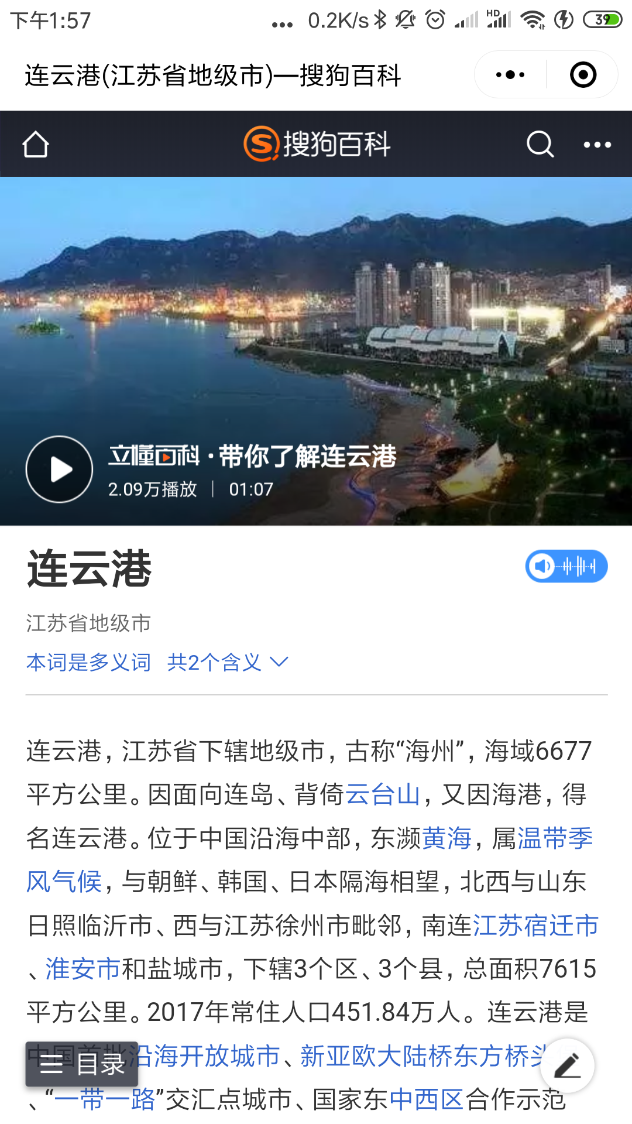
小结
一、市场生源：连云港市苍梧小学片区交通便利，地处当地富人区，周边社区密集，也是人流量比较大的区域，这些中小学家庭对教育的投入比重都非常高，90%都在外面上辅导班，按平均每个家庭 5000-15000 元/年的教育支出，按连云港市苍梧小学片区大约中小学生源 4300 人来算，市场份额有 4000 万左右，如果占到 10%的市场份额是400万，且周边现在为新的建筑，在此购房的人们消费能力也比较高，这对培训机构来说是个相当好的潜力市场。
二、竞品情况：连云港市苍梧小学片区培训机构比较集中在建设东路景观大道附近，区域内文化培训机构相对较少，其他还有一些幼少儿英语培训机构和艺术舞蹈类机构，充分说明该区域的中小学生培训市场稳定，但缺乏行业内比较专业的机构，很多本土品牌依赖于公校教师或低收费多课时的运营方式，全国连锁品牌，在职教师的教学效果都一般，续班率很低，而乂学教育在中学生培训板块不需要过分依赖线下老师，有着优秀的一线城市名师授课和精准测评的系统，可以大大提高学生的学习效率，同时收费相对线下一对一要约低 30%,结合专业的后期专业运营团队操作，可以很快的切入到这个市场，片区在重新规划改建这也是一个非常好的契机，提前占据有利位置，以专业高效的服务快速占领市场，迅速扩大品牌影响力。
三、收费：连云港市苍梧小学片区区初中一年级一对一培训机构收费大约都在100-150/课时，每次课 200-300 元/2 小时，全年按 50 周， 每周 1 次课，寒暑假 3 次课/ 周，全年 70-80 次课，全年收费在14000-24000 元/年；
注：连云港市苍梧小学片区

Slide 9
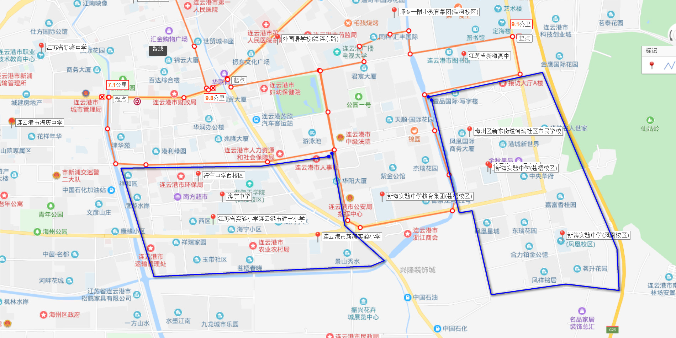
备选片区：海宁中学片区

Slide 10
盈利预测

Slide 11
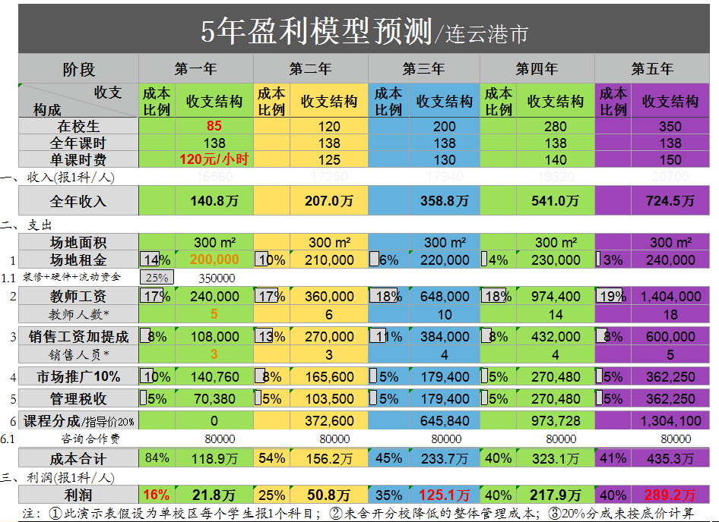
5年盈利预测（假设每个学生只报1科）

Slide 12
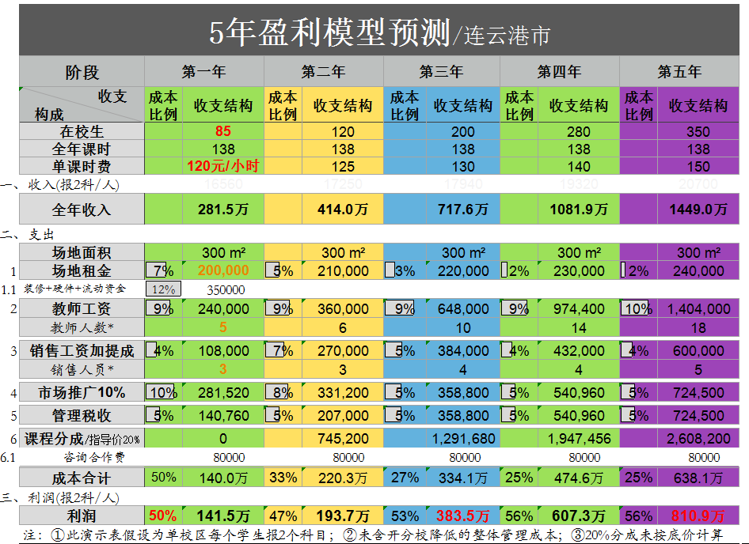
5年盈利预测（假设每个学生只报2科）

Slide 13
附：图片

Slide 14
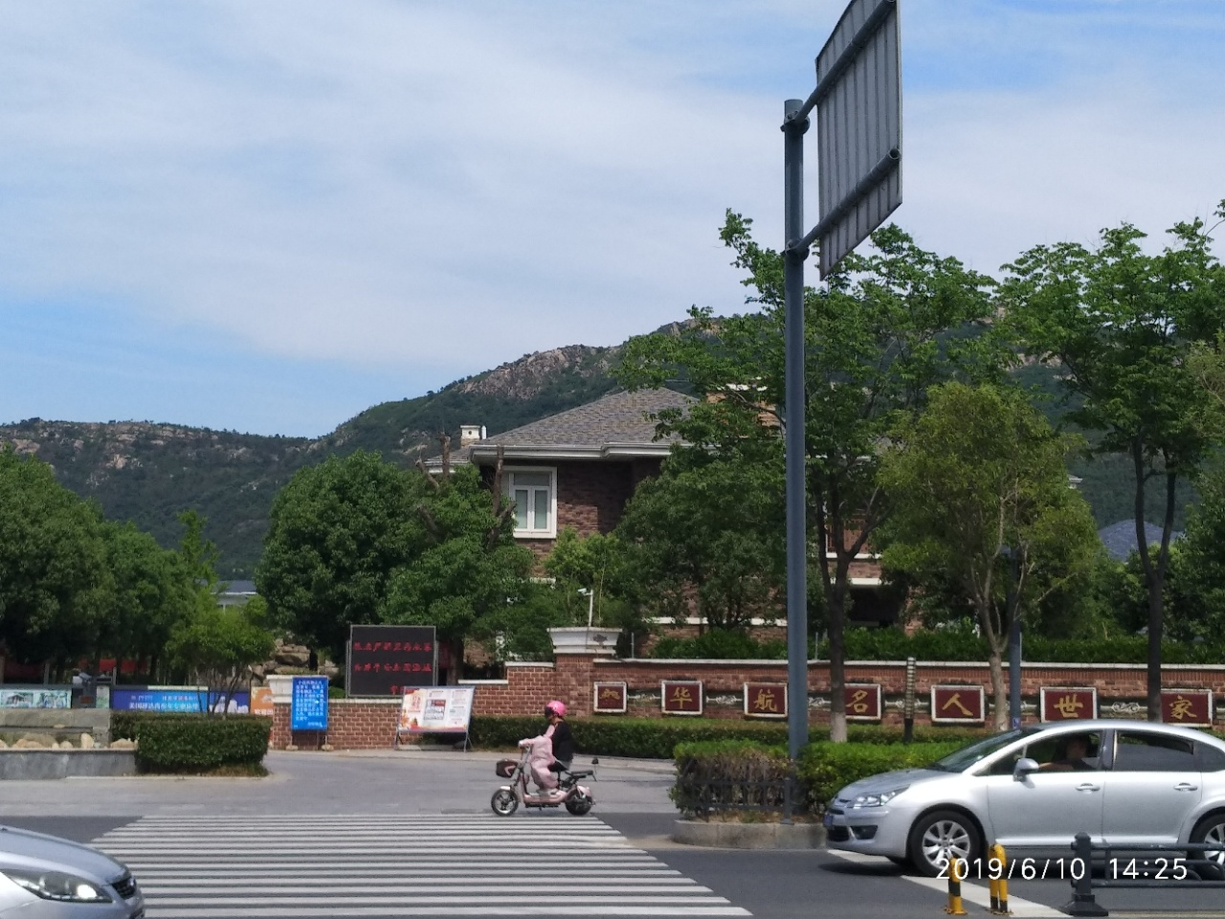
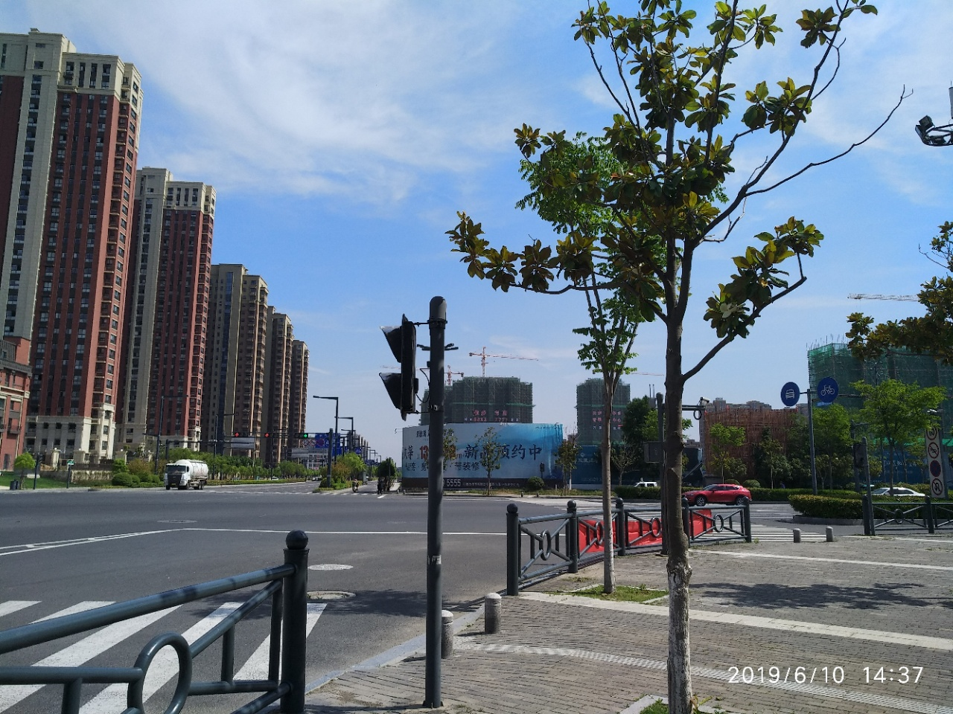
周边社区

Slide 15
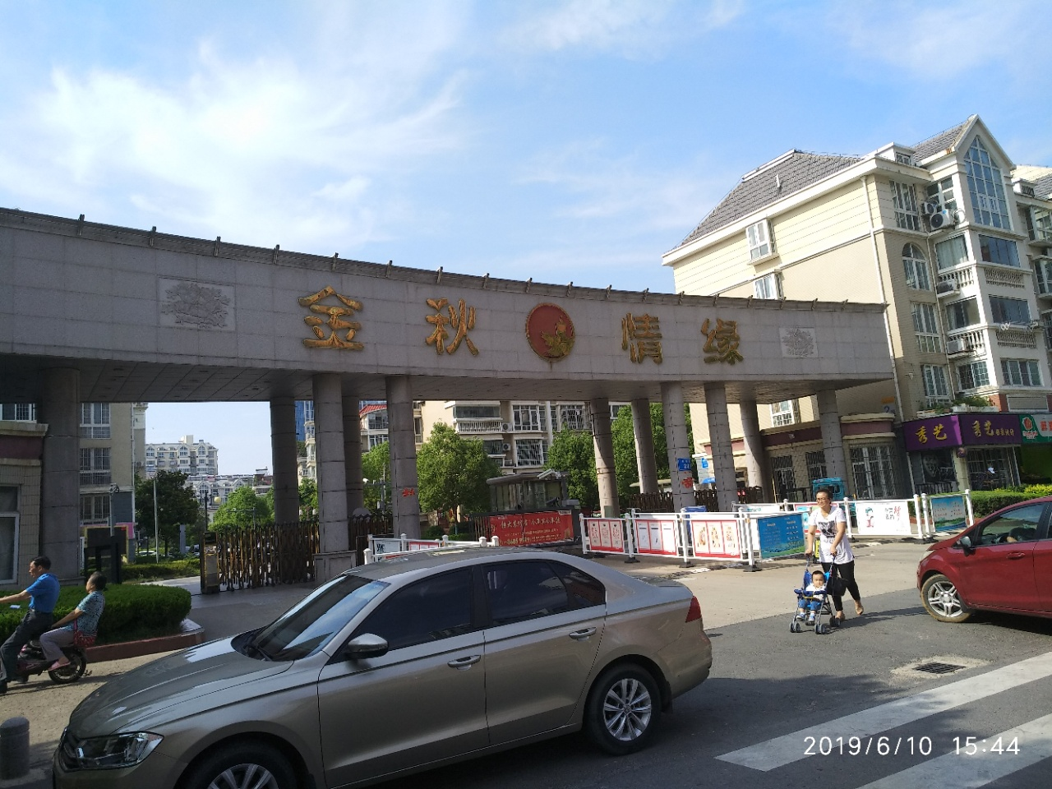
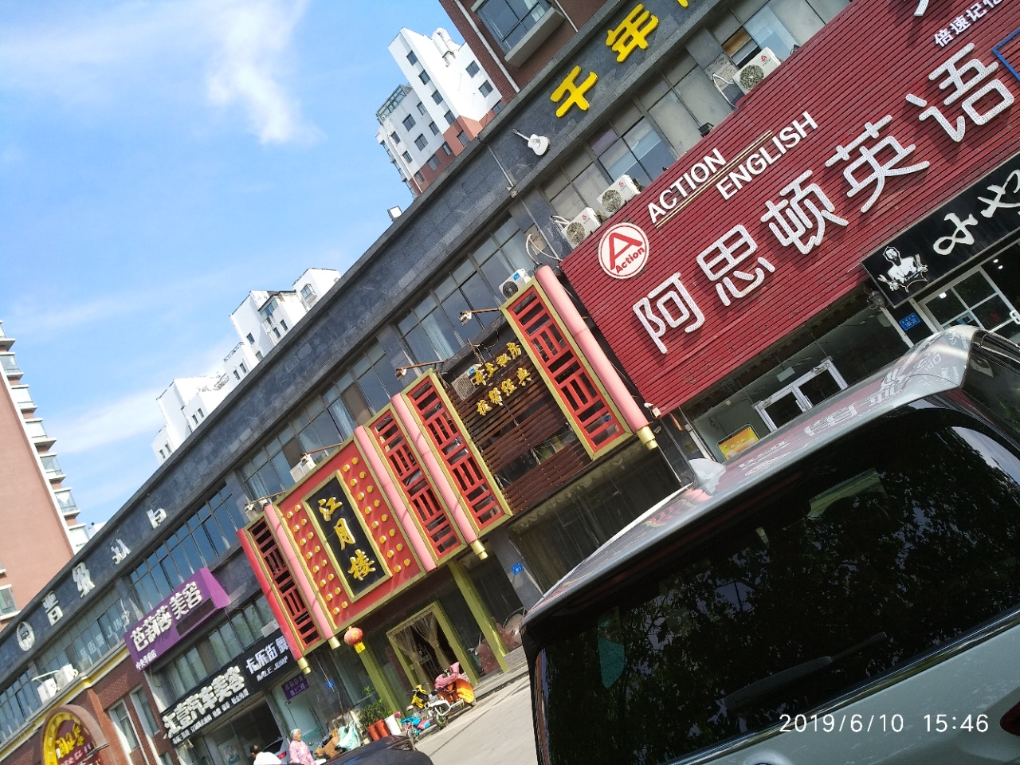

Slide 16
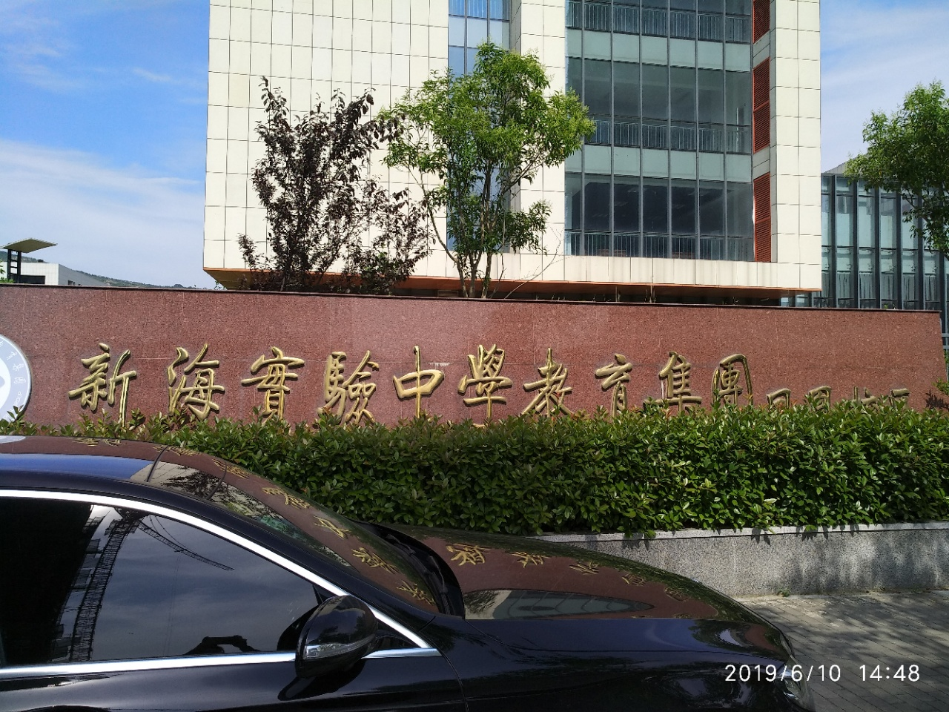
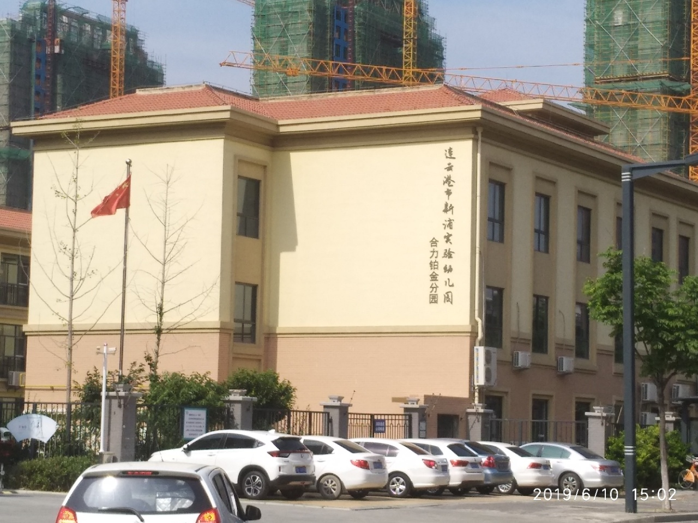
凤凰校区

Slide 17
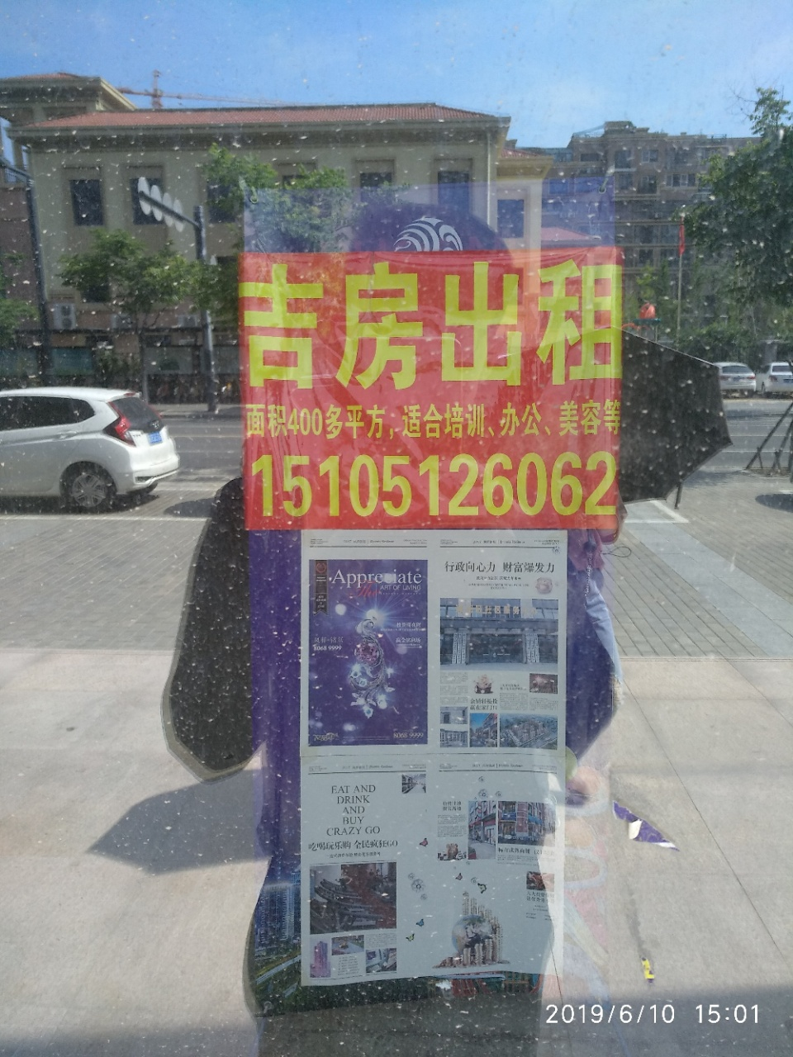
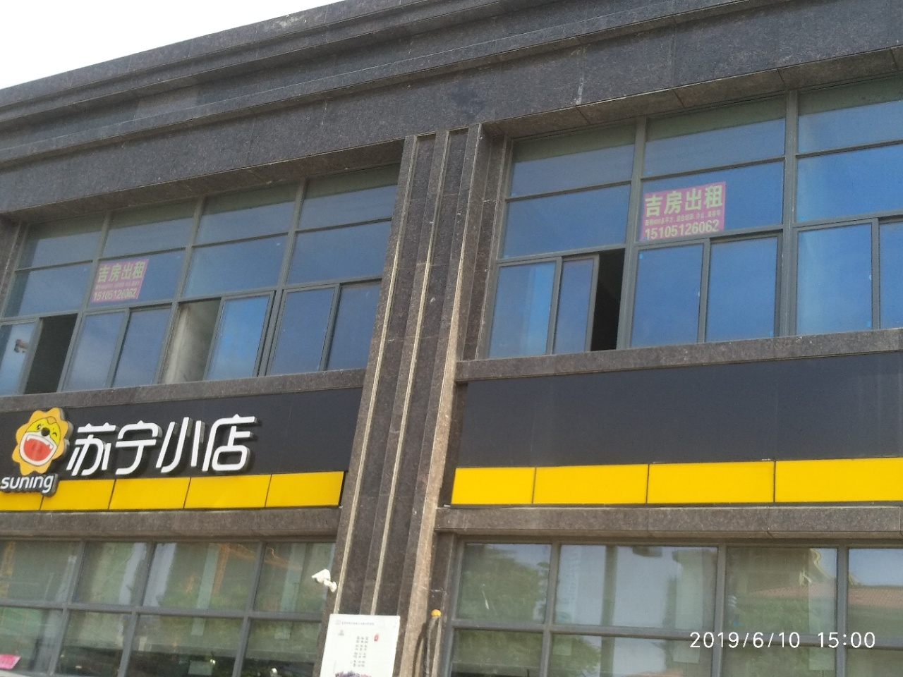
门面出租

Slide 18
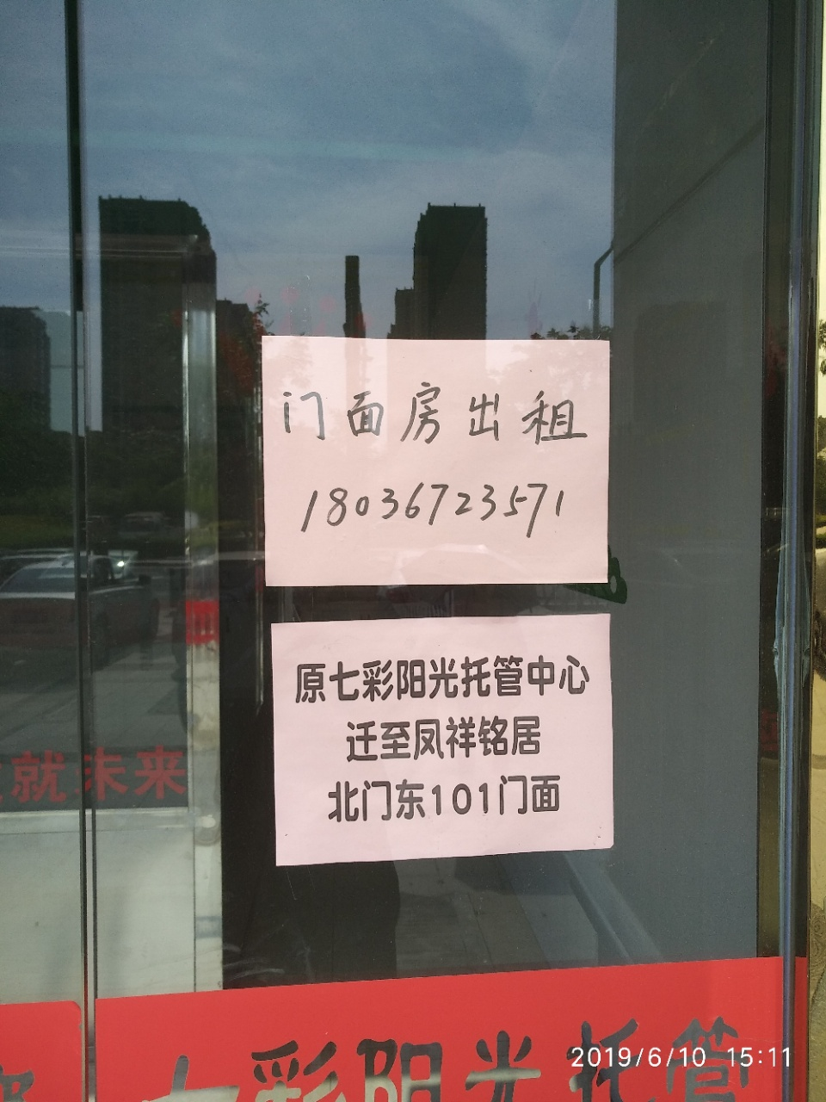
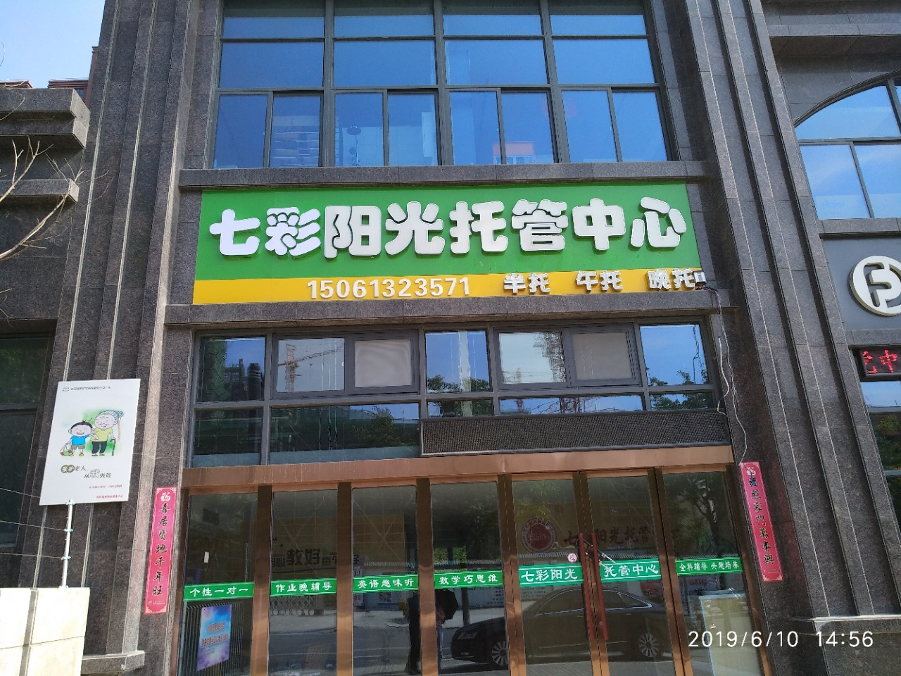
机构转让

Slide 19
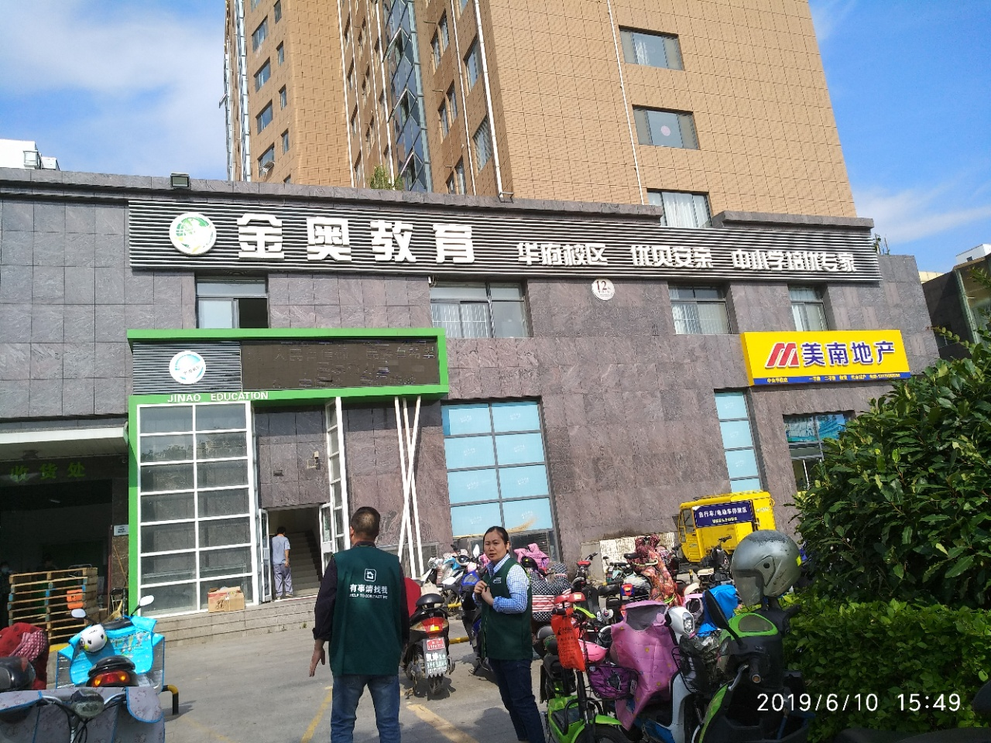
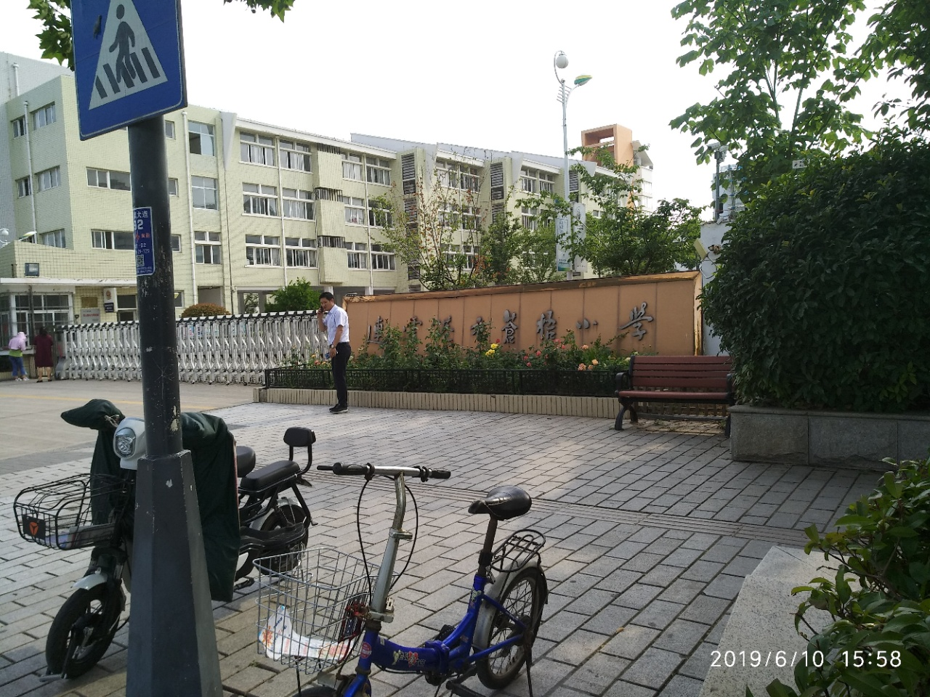
苍梧小学

Slide 20
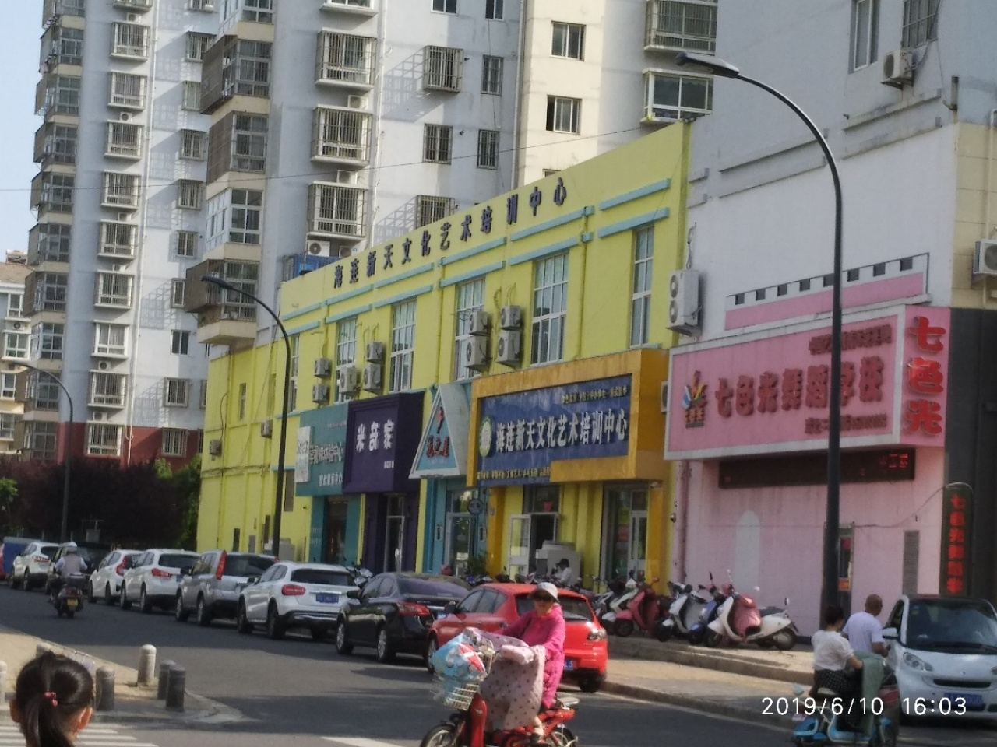
小学背后4000平 机构 合作

Slide 21
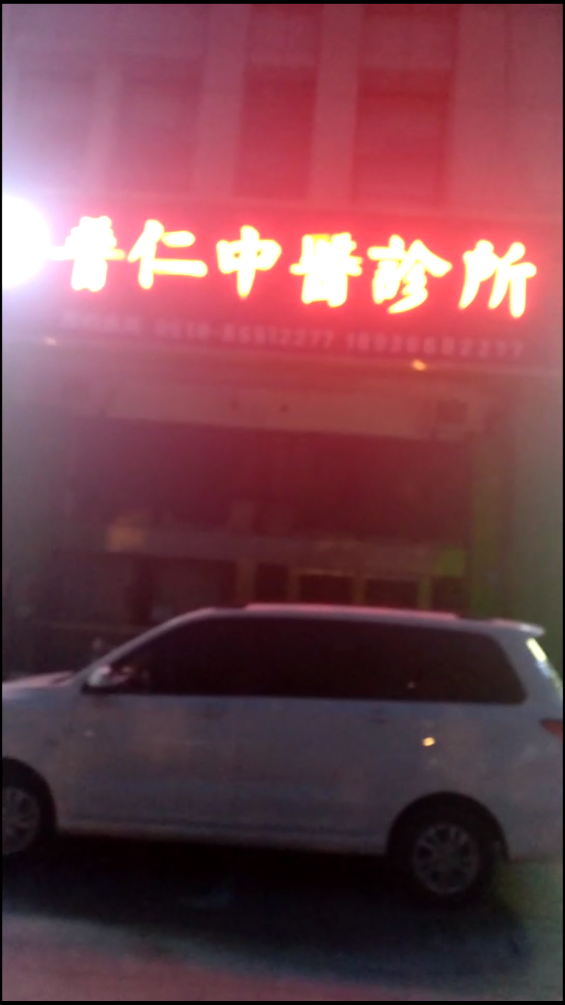
选址
20:30 在意向区域内找到一家门面出租
实用面积350平，产证180平

Slide 22
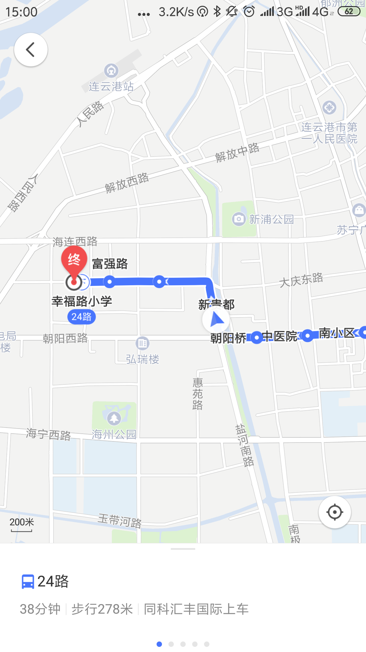
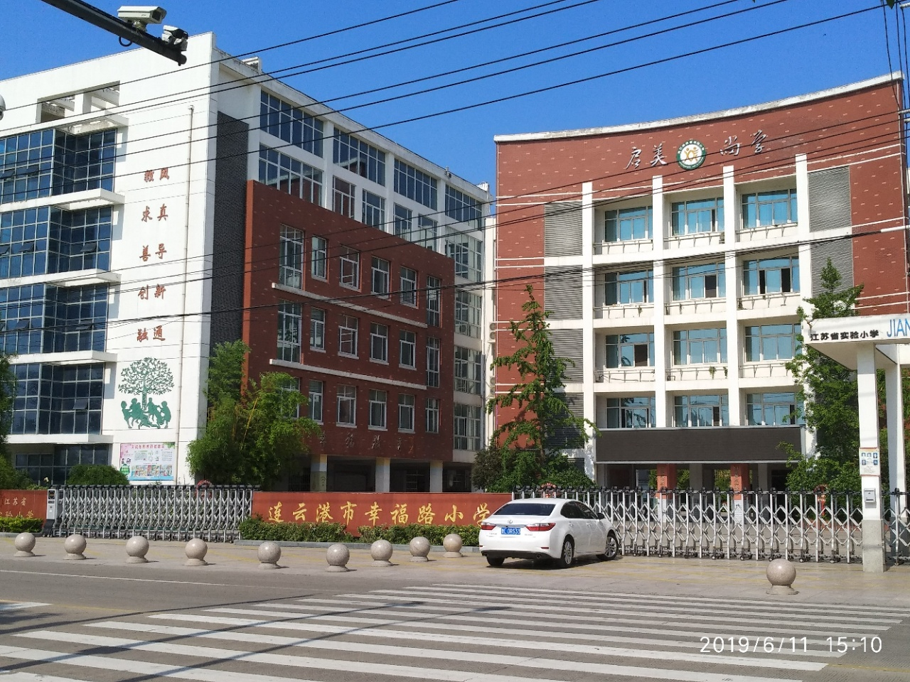
西部片区 调查--幸福小学

Slide 23
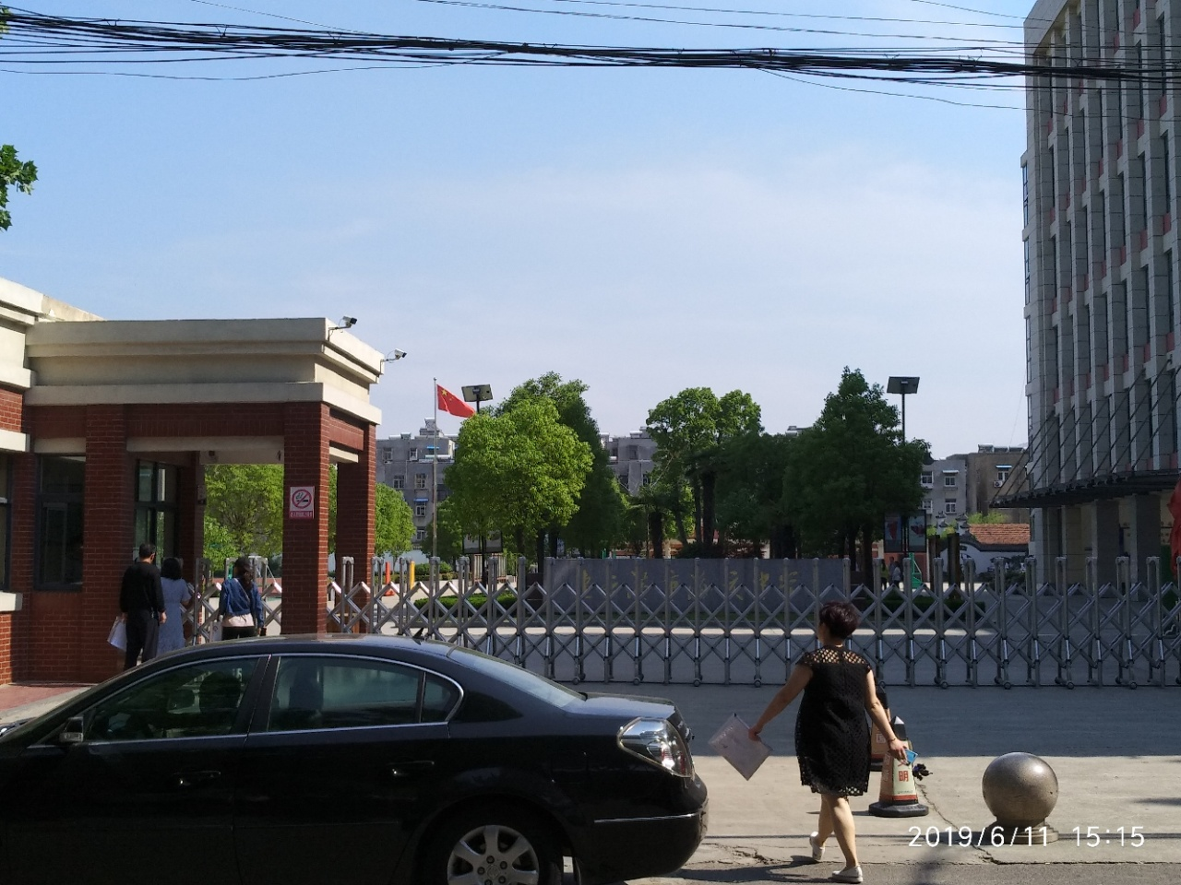
海庆中学

Slide 24
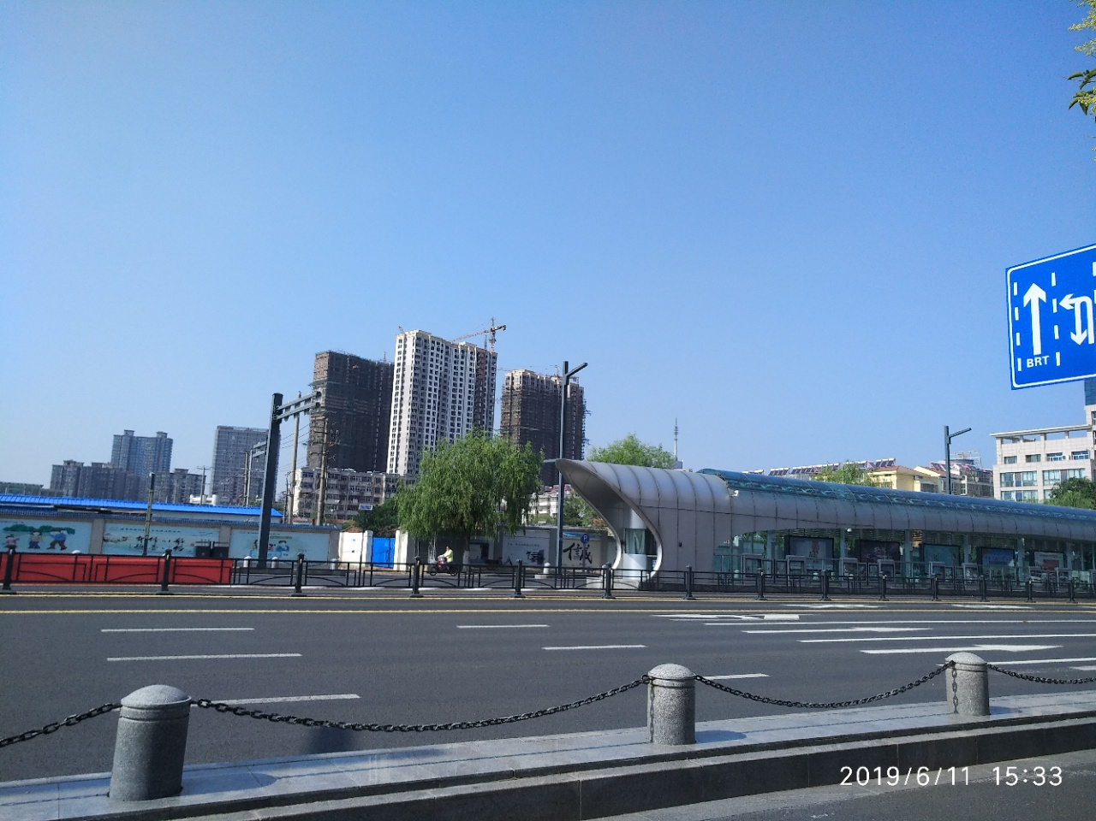

Slide 25
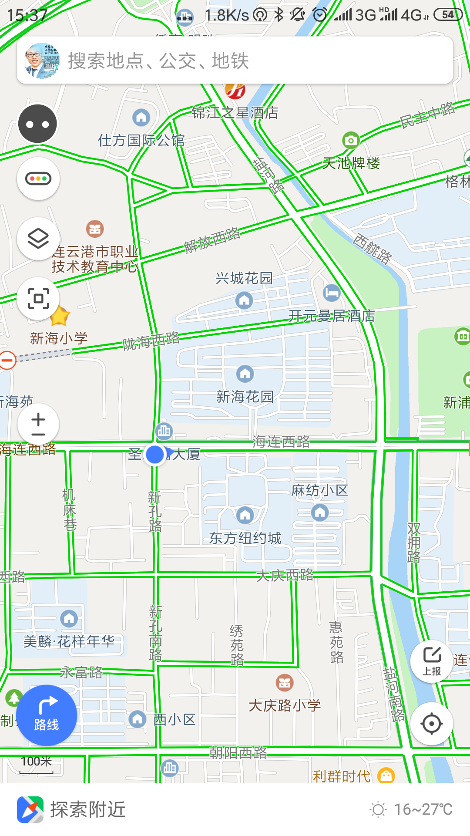
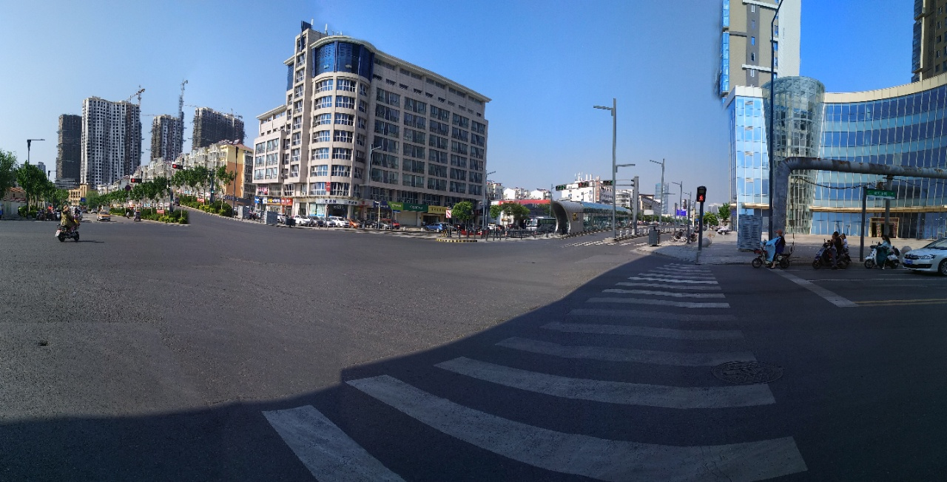
可选址位置

Slide 26
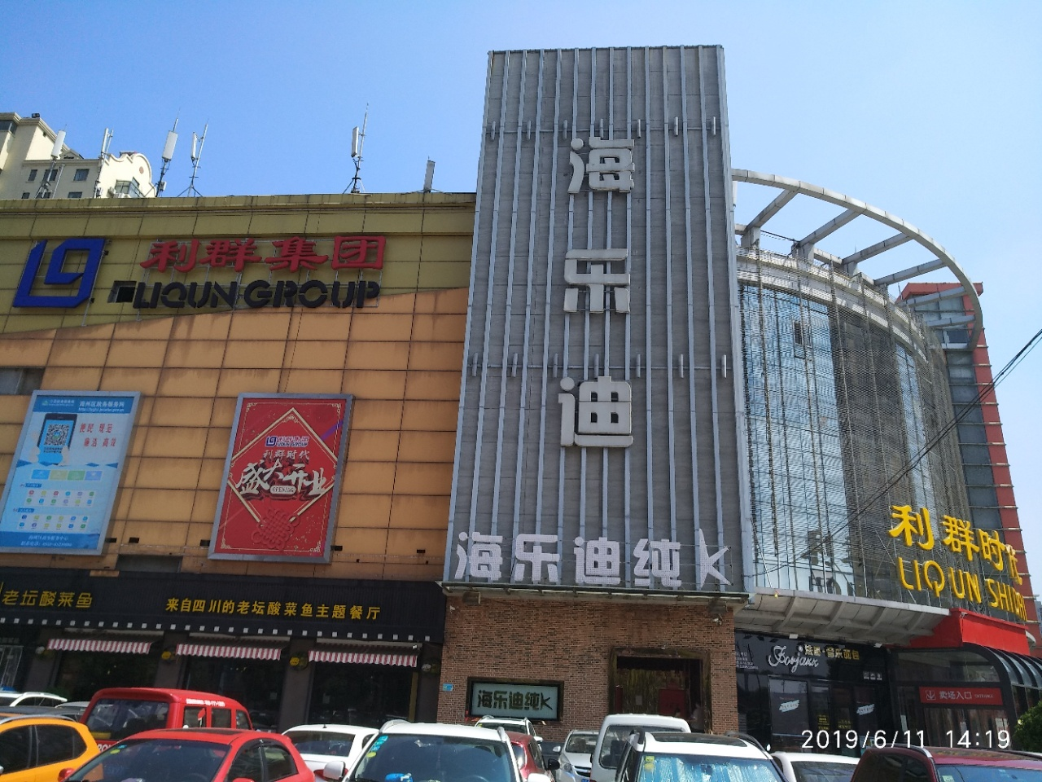
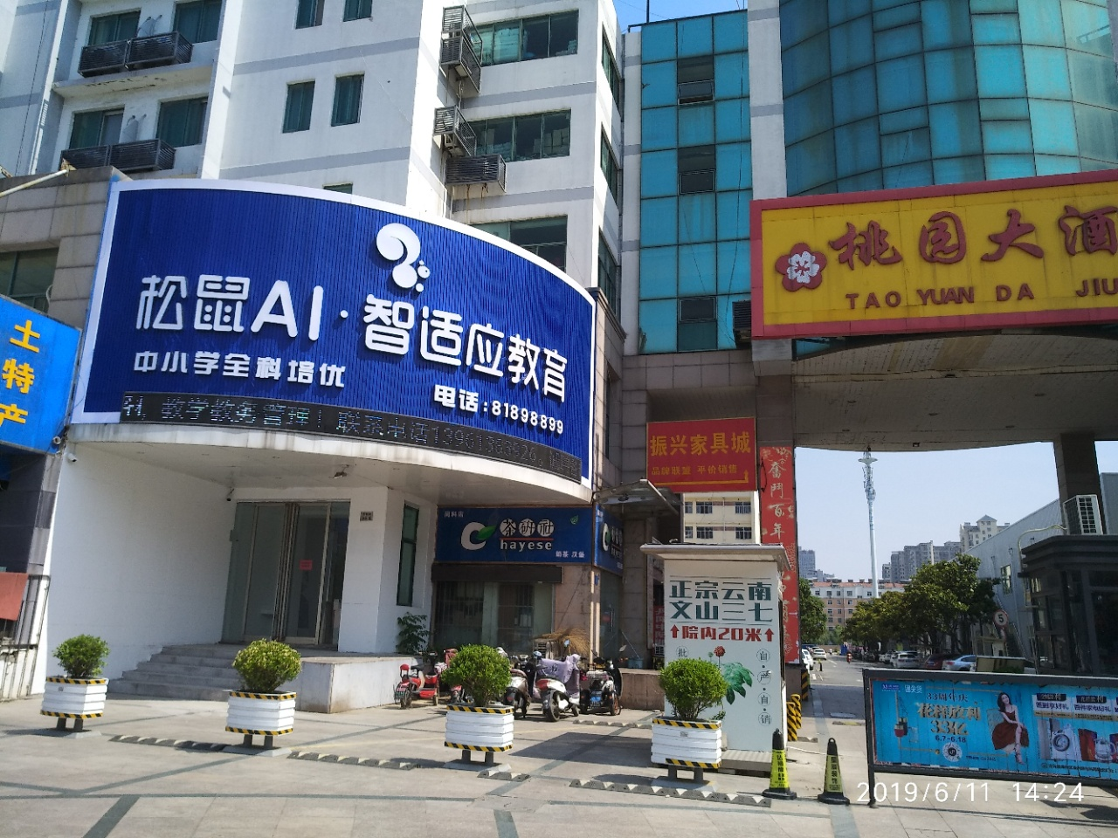
区域分析对比--利群广场

Slide 27
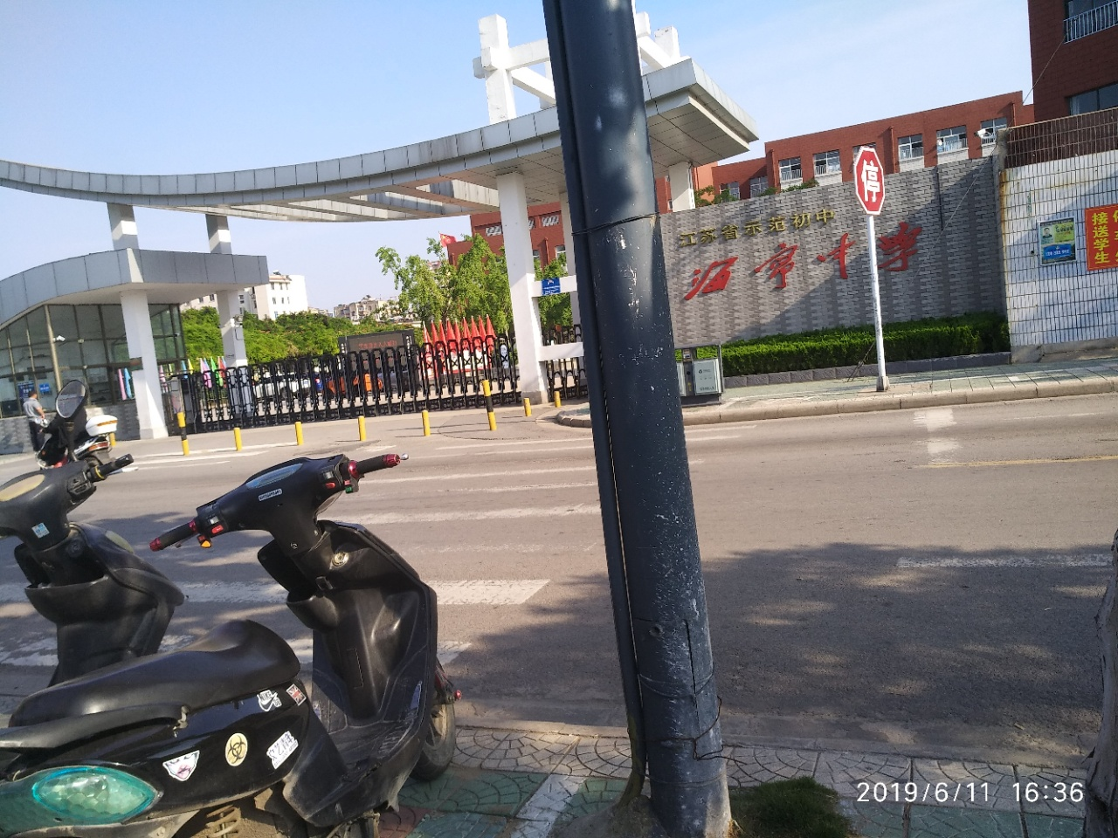
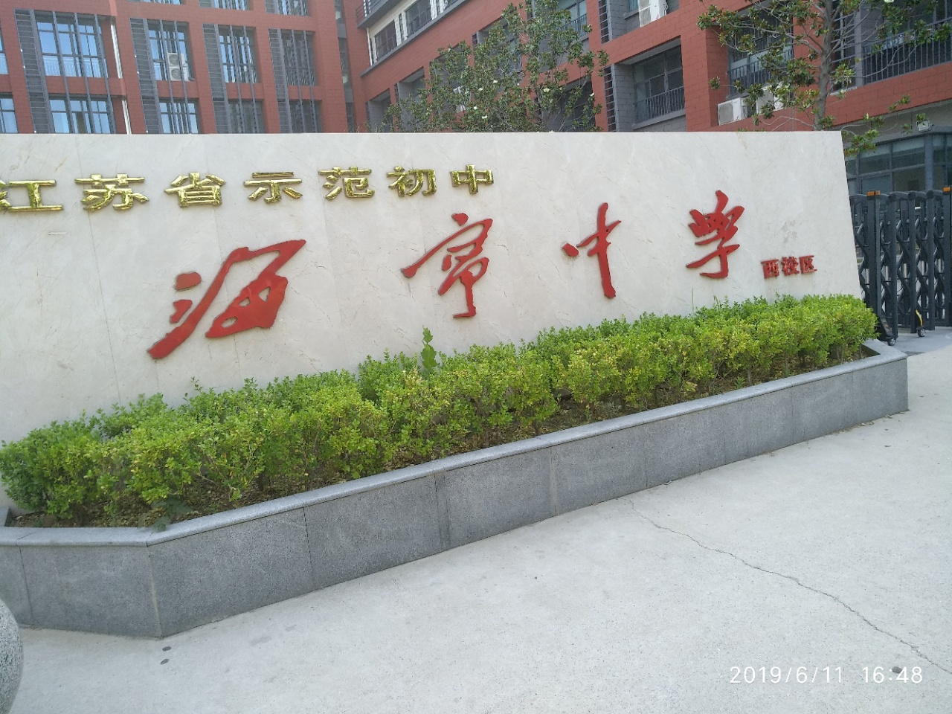
海宁中学

Slide 28
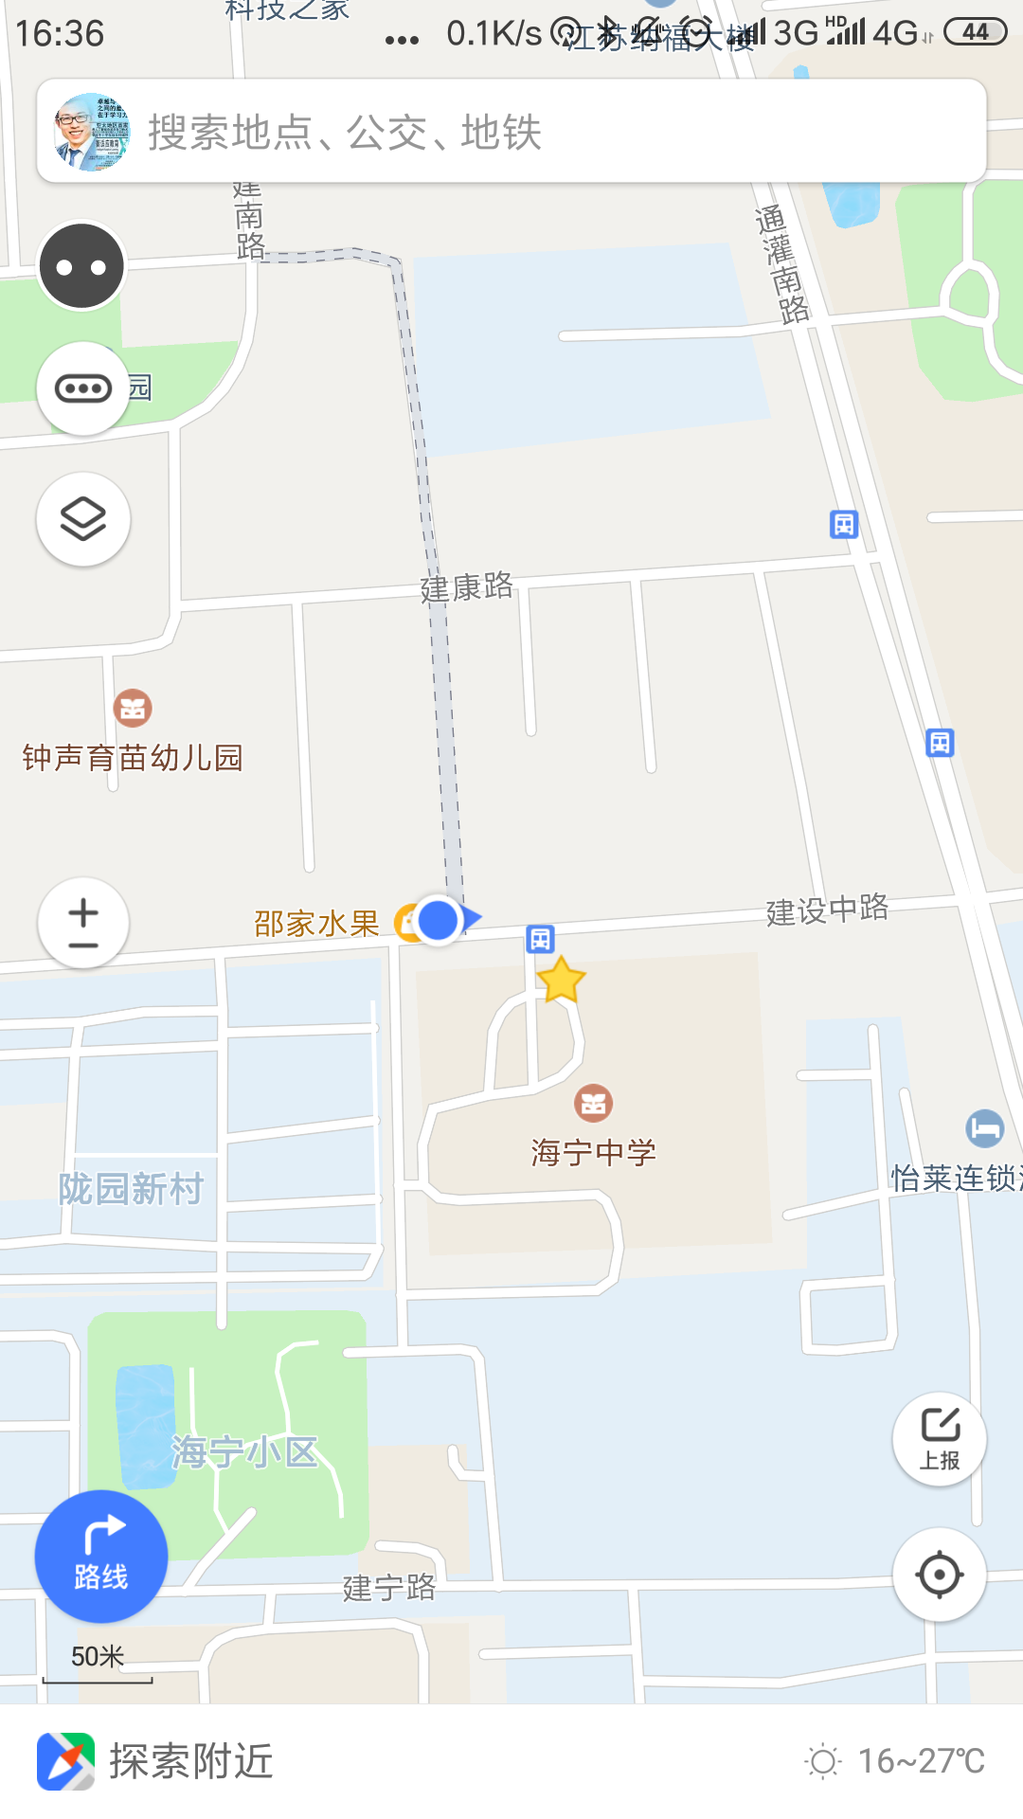


Slide 29
选址

Slide 30
连云港市新海实验中学(凤凰校区)
http://61.155.76.19:8011/ArticleList.aspx?cid=11
新海实验中学凤凰校区施教区(2014)
1.瀛洲路以东，长深高速以西，海宁东路至长深高速以南，九岭路以北的新浦地区
Notes:
连云港市新海实验中学
截止2019年，该校有187个教学班，在校学生9868名
本部占地29000平方米。另有苍梧校区和凤凰校区、猴嘴分校共四个校区。
校区地址位于科苑南路，于2014年开始招生。
https://baike.baidu.com/item/连云港市新海实验中学/2230115?fr=aladdin

Slide 31
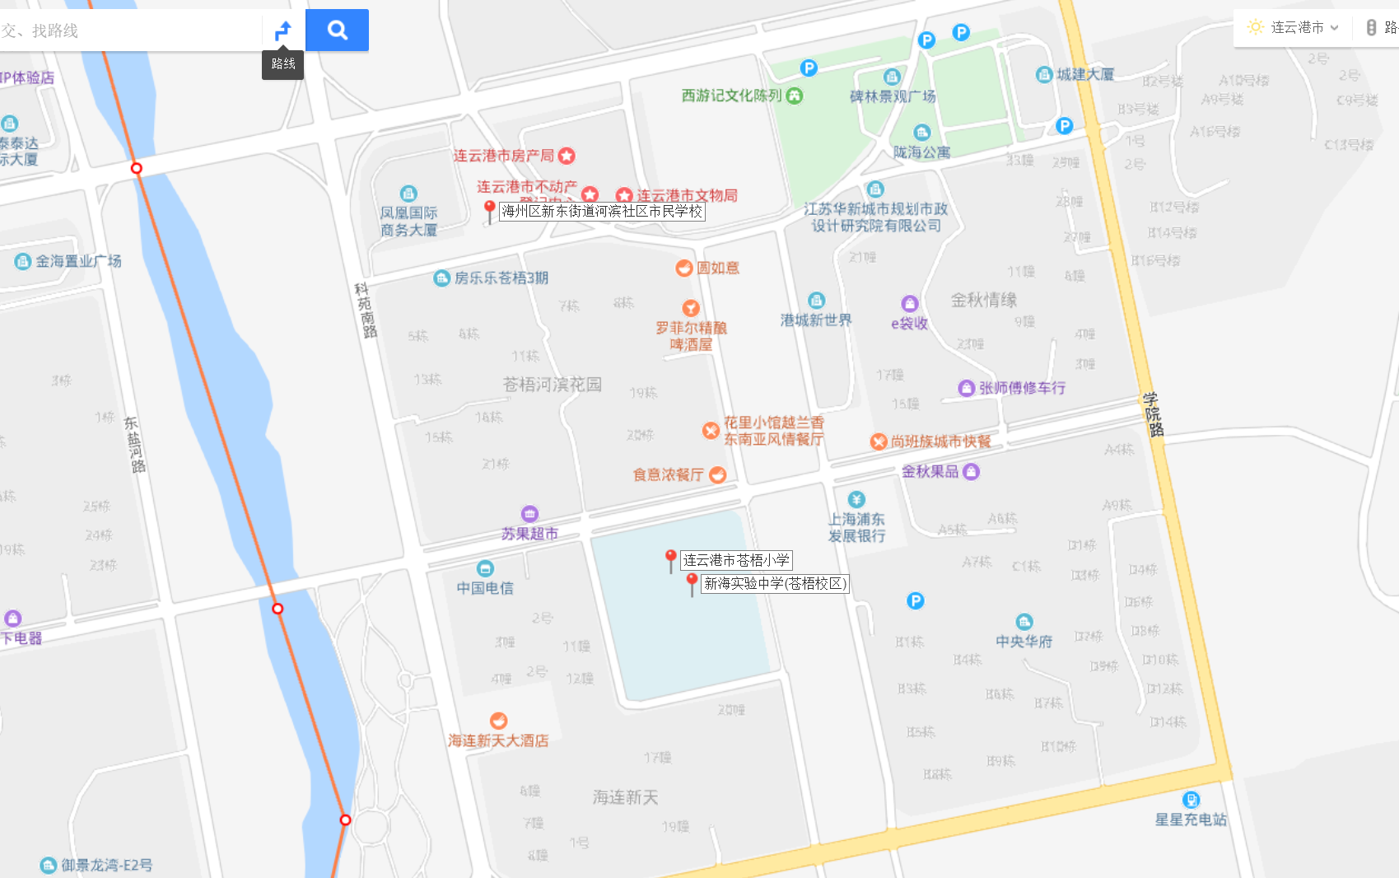
- 曹老师意向片区
社群密集型
包含学校
中学
小学
连云港市苍梧小学

Slide 32
二次修改
原因：跨度太大

Slide 33
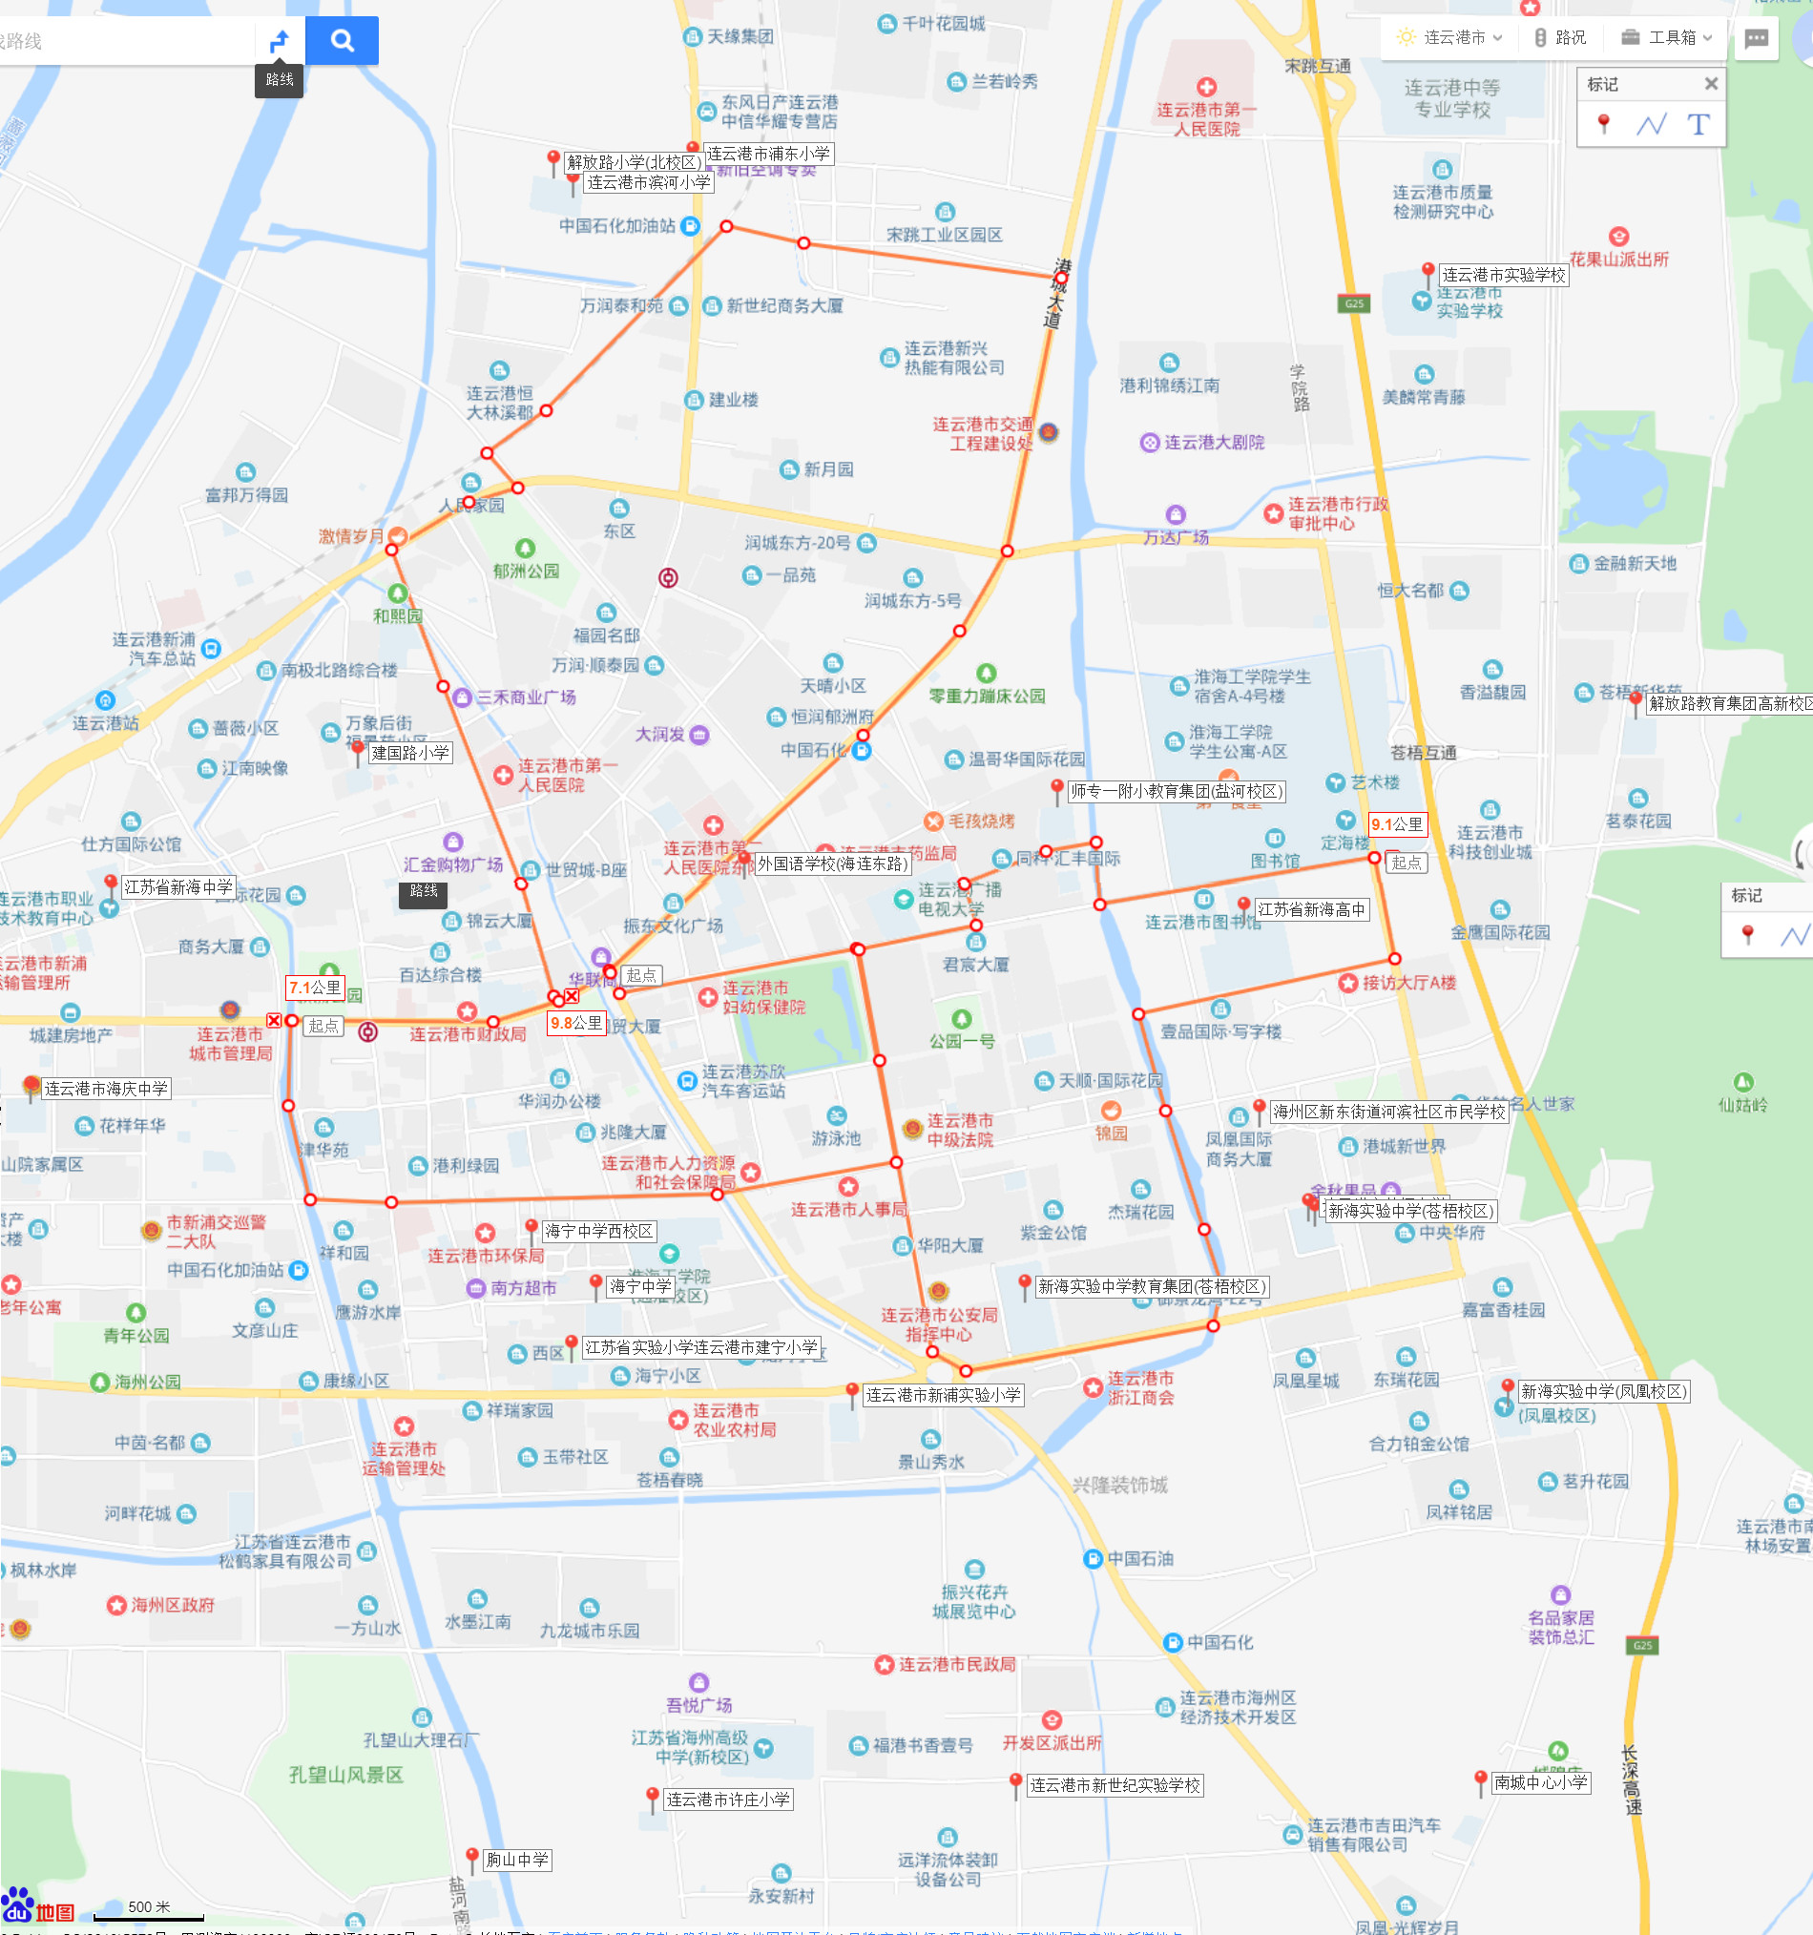
- 全景图
Notes:
https://j.map.baidu.com/mavl-

Slide 34
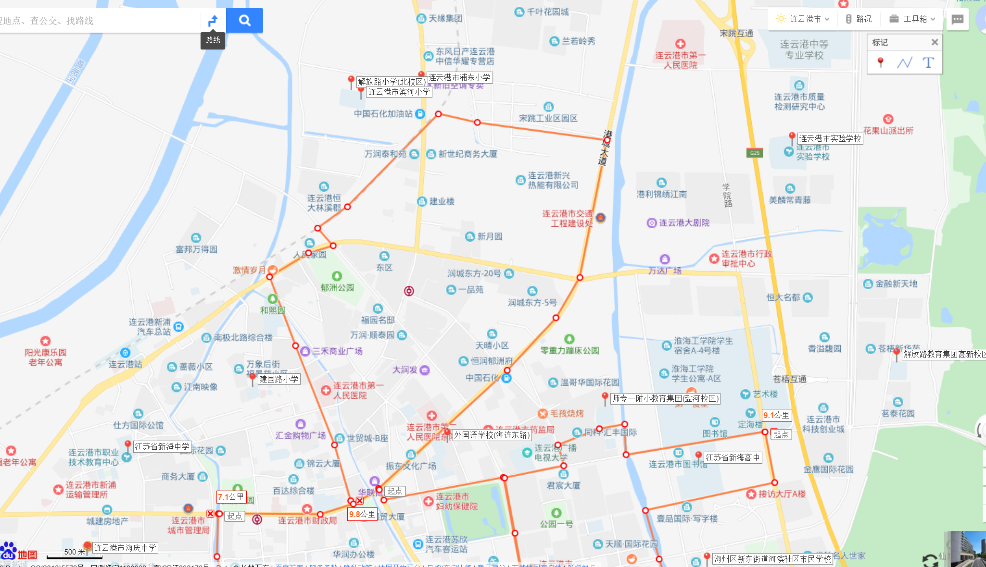
- 1.2北部
Notes:
https://j.map.baidu.com/mavl-

Slide 35
四中：德胜南路以东、巴陵中路以南、南湖大道以西、求索西路以北的范围
五中：城陵矶区域（不含岳纸社区）
六中：①京广铁路以东、巴陵西路以南、德胜南路以西、南湖水域以北的范围；②求索西路以南、南湖广场以西的范围
七中：①工农路以东、巴陵中路以南、建湘路以西、五里牌路以北的范围（即楼区政府周围）；②建湘路以东、巴陵东路及中路以南、王家河以西、青年中路及东路以北的范围
九中：南湖大道以东、岳阳大道（原金鹗路）以南、王家河以西、三眼桥以北的范围以及湖南理工学院和原岳磁厂的职工子女
十中：①南湖大道以东、东茅岭路和五里牌路以南、建湘路以西、岳阳大道(原金鹗路)以北；②建湘路以东、青年中路以南、洞庭大道（原琵琶王路）以西、岳阳大道(原金鹗路)以北的范围
十二中：①德胜北路以东、京广铁路以南、幕阜街路（不含幕阜街两侧）经站前东路转建湘路以西、巴陵中路以北；②德胜北路以东、枫桥湖路以南、云山街以西、京广铁路以北；③南湖大道以东、巴陵中路以南、工农路以西、东茅岭路及五里牌路以北的范围

Slide 36
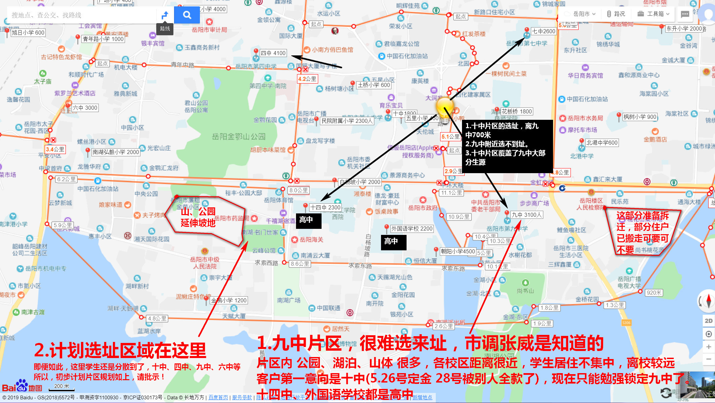

Slide 37
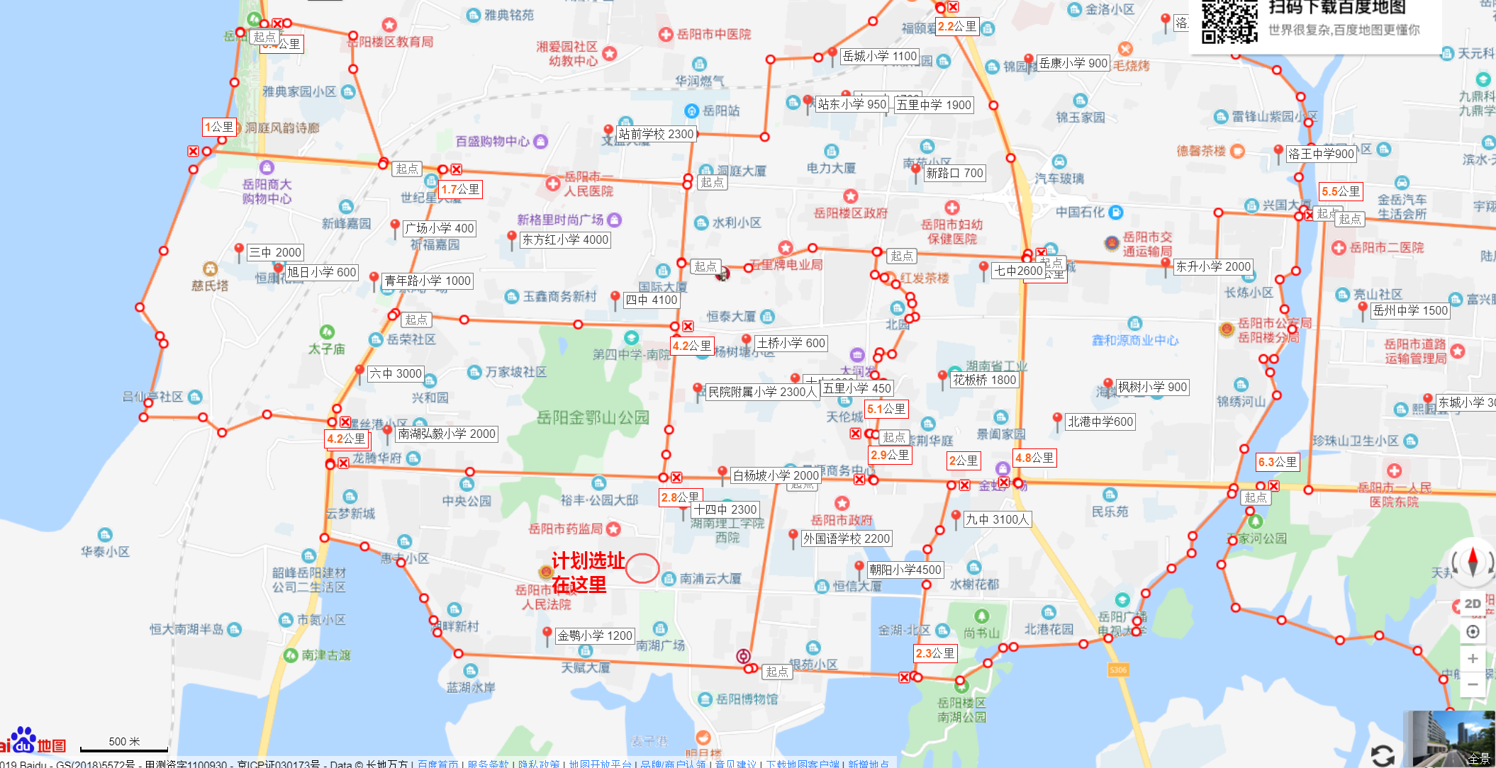
5
1
2
4
3
九中片区预期规划，第三次修改：
必要条件：保留黄色区域 + ①，选址:④（②区内选不来址，③找了两天也没地方）
附加条件：①可以不要（给北港中学留空间）

